Slide 1
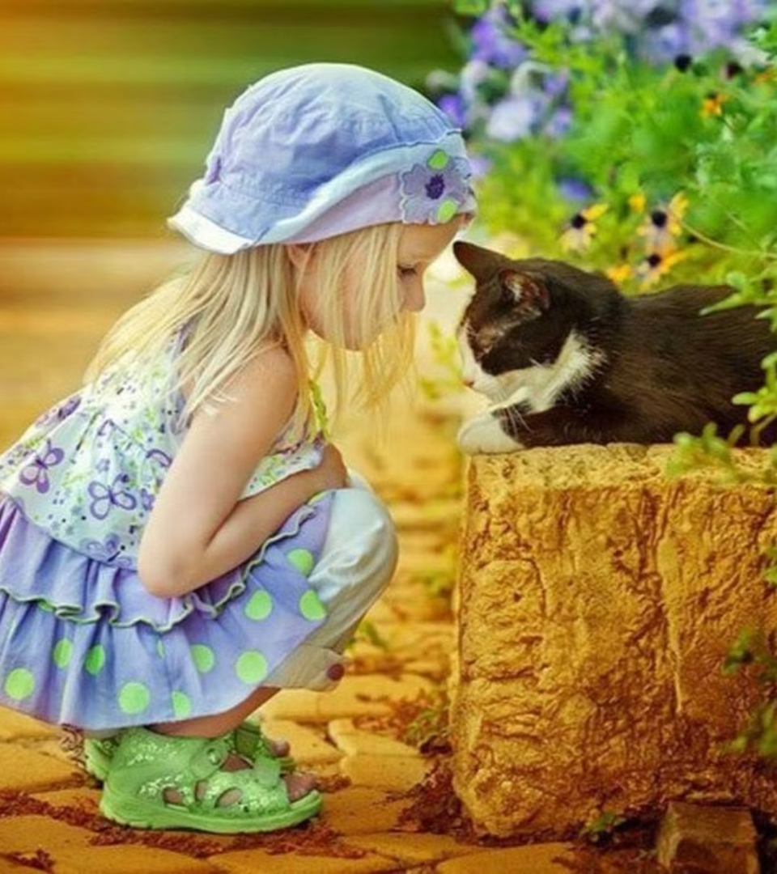
newUROKI.net
Будьте добрыми и человечными
Дорогие друзья, сегодня мы поговорим о том, что значит быть добрым и человечным в современном мире. Доброта - это не просто красивое слово, а ценное качество, которое делает нас лучше, помогает строить гармоничные отношения с окружающими и создает более благоприятную атмосферу в обществе. Давайте вместе исследуем, как проявляется доброта в нашей повседневной жизни, в искусстве и литературе, а также как каждый из нас может применять ее на практике.
Презентация для классного часа в 7 классе по теме: "Будьте добрыми и человечными"
Новые УРОКИ newUROKI.net
Всё для учителя – всё бесплатно!

Slide 2
newUROKI.net
Понятие доброты в современном мире
Определение доброты
Важность доброты
Проявления доброты
Доброта - это способность проявлять отзывчивость, сочувствие и желание помочь другим, даже незнакомым людям. Она выражается в добрых словах, поступках и намерениях, которые улучшают жизнь окружающих.
В современном мире, полном стресса и конкуренции, доброта становится все более ценным качеством. Она помогает создавать теплую и дружелюбную атмосферу, укрепляет социальные связи и повышает уровень доверия в обществе.
Доброта может выражаться в самых разных формах: помощь нуждающимся, проявление сочувствия, прощение ошибок, поддержка близких, защита слабых и т.д. Главное, чтобы это исходило от души, а не ради выгоды или похвалы.

Slide 3
newUROKI.net
Проявления доброты в повседневной жизни
1
Помощь окружающим
2
Добрые слова и поступки
Это может быть простая помощь в быту, например, подержать дверь, уступить место в транспорте или предложить свою помощь незнакомому человеку. Даже небольшие добрые жесты способны улучшить настроение и день другого человека.
Комплименты, добрые пожелания, проявление сочувствия - все это делает наше общение с окружающими более теплым и приятным. Важно действовать искренне, а не из желания произвести впечатление.
3
Волонтерство
4
Проявление заботы
Многие люди находят радость в том, чтобы помогать другим на добровольной основе. Это может быть работа в приюте для животных, помощь пожилым людям или участие в благотворительных акциях.
Будь то забота о больном родственнике, помощь другу, попавшему в трудную ситуацию, или простое предложение "если что-то нужно, обращайся" - все это демонстрирует нашу доброту и готовность поддержать близких.

Slide 4
newUROKI.net
Доброта в литературе и искусстве
Литература
Искусство
Воспитательная роль
Многие писатели и поэты воспевают доброту и сострадание в своих произведениях. Примерами могут служить "Маленький принц" Экзюпери, "Крошка Цахес" Гофмана и стихотворения Пушкина, Лермонтова, Некрасова.
Художники также не раз обращались к теме доброты, создавая трогательные и вдохновляющие произведения. Примерами могут быть картины Рембрандта "Возвращение блудного сына", Ван Гога "Милосердный самарянин" и скульптура Родена "Мыслитель".
Произведения искусства и литературы, посвященные доброте, играют важную воспитательную роль, прививая читателям и зрителям такие ценные качества, как сочувствие, жертвенность и стремление помогать ближним.

Slide 5
newUROKI.net
Практическое применение доброты
1
Начни с себя
Будь примером доброты и человечности для окружающих. Развивай в себе такие качества, как терпимость, сострадание и готовность помогать другим.
2
Распространяй доброту
Оказывай помощь и поддержку окружающим, даже незнакомым людям. Делай добрые дела, не ожидая ничего взамен. Твои поступки вдохновят других последовать твоему примеру.
3
Присоединяйся к инициативам
Участвуй в благотворительных акциях, волонтерских проектах и других инициативах, направленных на помощь нуждающимся. Вместе мы можем сделать больше!

Slide 6
newUROKI.net
Доброта и социальные сети
Распространяй
Поддерживай
Делись историями о проявлениях доброты в социальных сетях, чтобы вдохновлять других следовать твоему примеру.
Отмечай, лайкай и комментируй добрые публикации, чтобы показать свое одобрение и поощрить людей быть добрее.
Участвуй
Жертвуй
Присоединяйся к онлайн-инициативам, направленным на оказание помощи нуждающимся или распространение доброты.
Делай пожертвования на благотворительные цели через социальные платформы, чтобы внести свой вклад в доброе дело.

Slide 7
newUROKI.net
От слов к действию
1. Осознай
Задумайся о важности доброты и человечности в своей жизни и жизни окружающих.
2. Вдохновись
Изучай примеры доброты в литературе, искусстве и жизни других людей.
3. Действуй
Применяй доброту в своих повседневных поступках и начинаниях.
4. Распространяй
Делись своими добрыми делами, чтобы вдохновлять и мотивировать других.
Дорогие друзья, давайте вместе сделаем этот мир немного добрее! Каждый из нас может внести свой вклад, проявляя сострадание, поддержку и желание помогать окружающим. Пусть наши добрые дела, большие и малые, станут источником вдохновения для всех.

